Slide 1
Auswirkungen von Mikroplastik auf aquatische Würmer
Sonya Moses, Melanie Borgwardt, Martin Löder, Christian Laforsch
Lehrstuhl für Tierökologie I, Universität Bayreuth, Universitätsstr. 30, 95440 Bayreuth

Slide 2
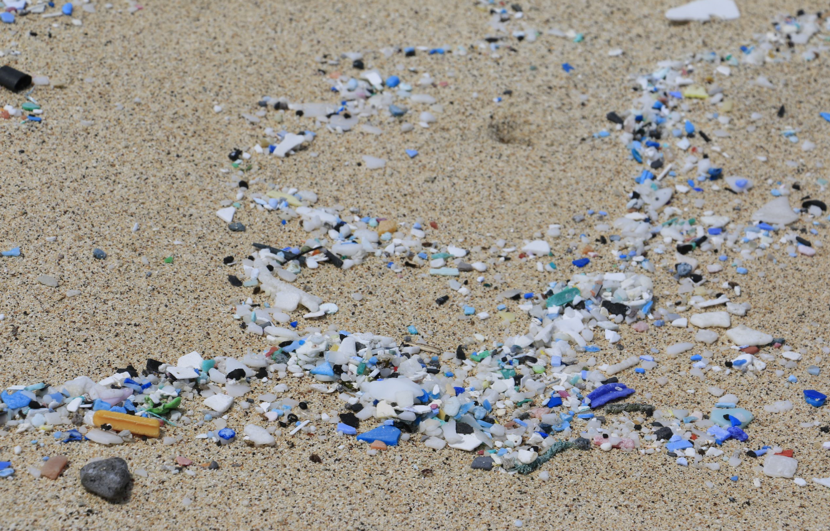
Mikroplastik (MP)
Was ist Mikroplastik?
Plastikpartikel < 5 mm
Wie entsteht Mikroplastik?
primäres MP: wird in der entsprechenden Größe hergestellt (z.B. Abrasionsmittel in Peeling, Scheuermilch, etc.)
sekundäres MP: Zerkleinerung von großem Plastik durch physikalische, chemische oder biologische Einflüsse (Bsp. Sonneneinstrahlung, Einwirkung von Wellen)
© Christian Laforsch

Slide 3
Mikroplastik (MP)
Wie gelangt Mikroplastik in die Umwelt?
es gibt viele Möglichkeiten und Quellen…
Bsp: Entsorgung in die Umwelt, Faserabrieb beim Wäschewaschen, Abrieb von Reifen, …
inzwischen ist MP in allen Umweltkompartimenten zu finden (Wasser, Boden, Luft)
Warum ist Mikroplastik schädlich?
sehr langsamer Abbau von Plastik in der Umwelt → lange Verweilzeit in der Umwelt
wird von vielen Organismen aufgenommen → Effekte unbekannt

Slide 4
Modellorganismus: Glanzwurm
Glanzwürmer (lat. Lumbriculus variegatus)
Vorkommen: Sediment von Süßgewässern
Ernährung: unselektive Aufnahme von Sedimentkörnern → nährstoffreiche, organische Bestandteile werden isoliert → unverdauliche mineralische Anteile werden ausgeschieden
Fortpflanzung: meistens ungeschlechtlich ab einer bestimmten Länge erfolgt eine Teilung → die zwei neu entstanden Fragmente bilden jeweils einen neuen Kopf bzw. Schwanz aus

Slide 5
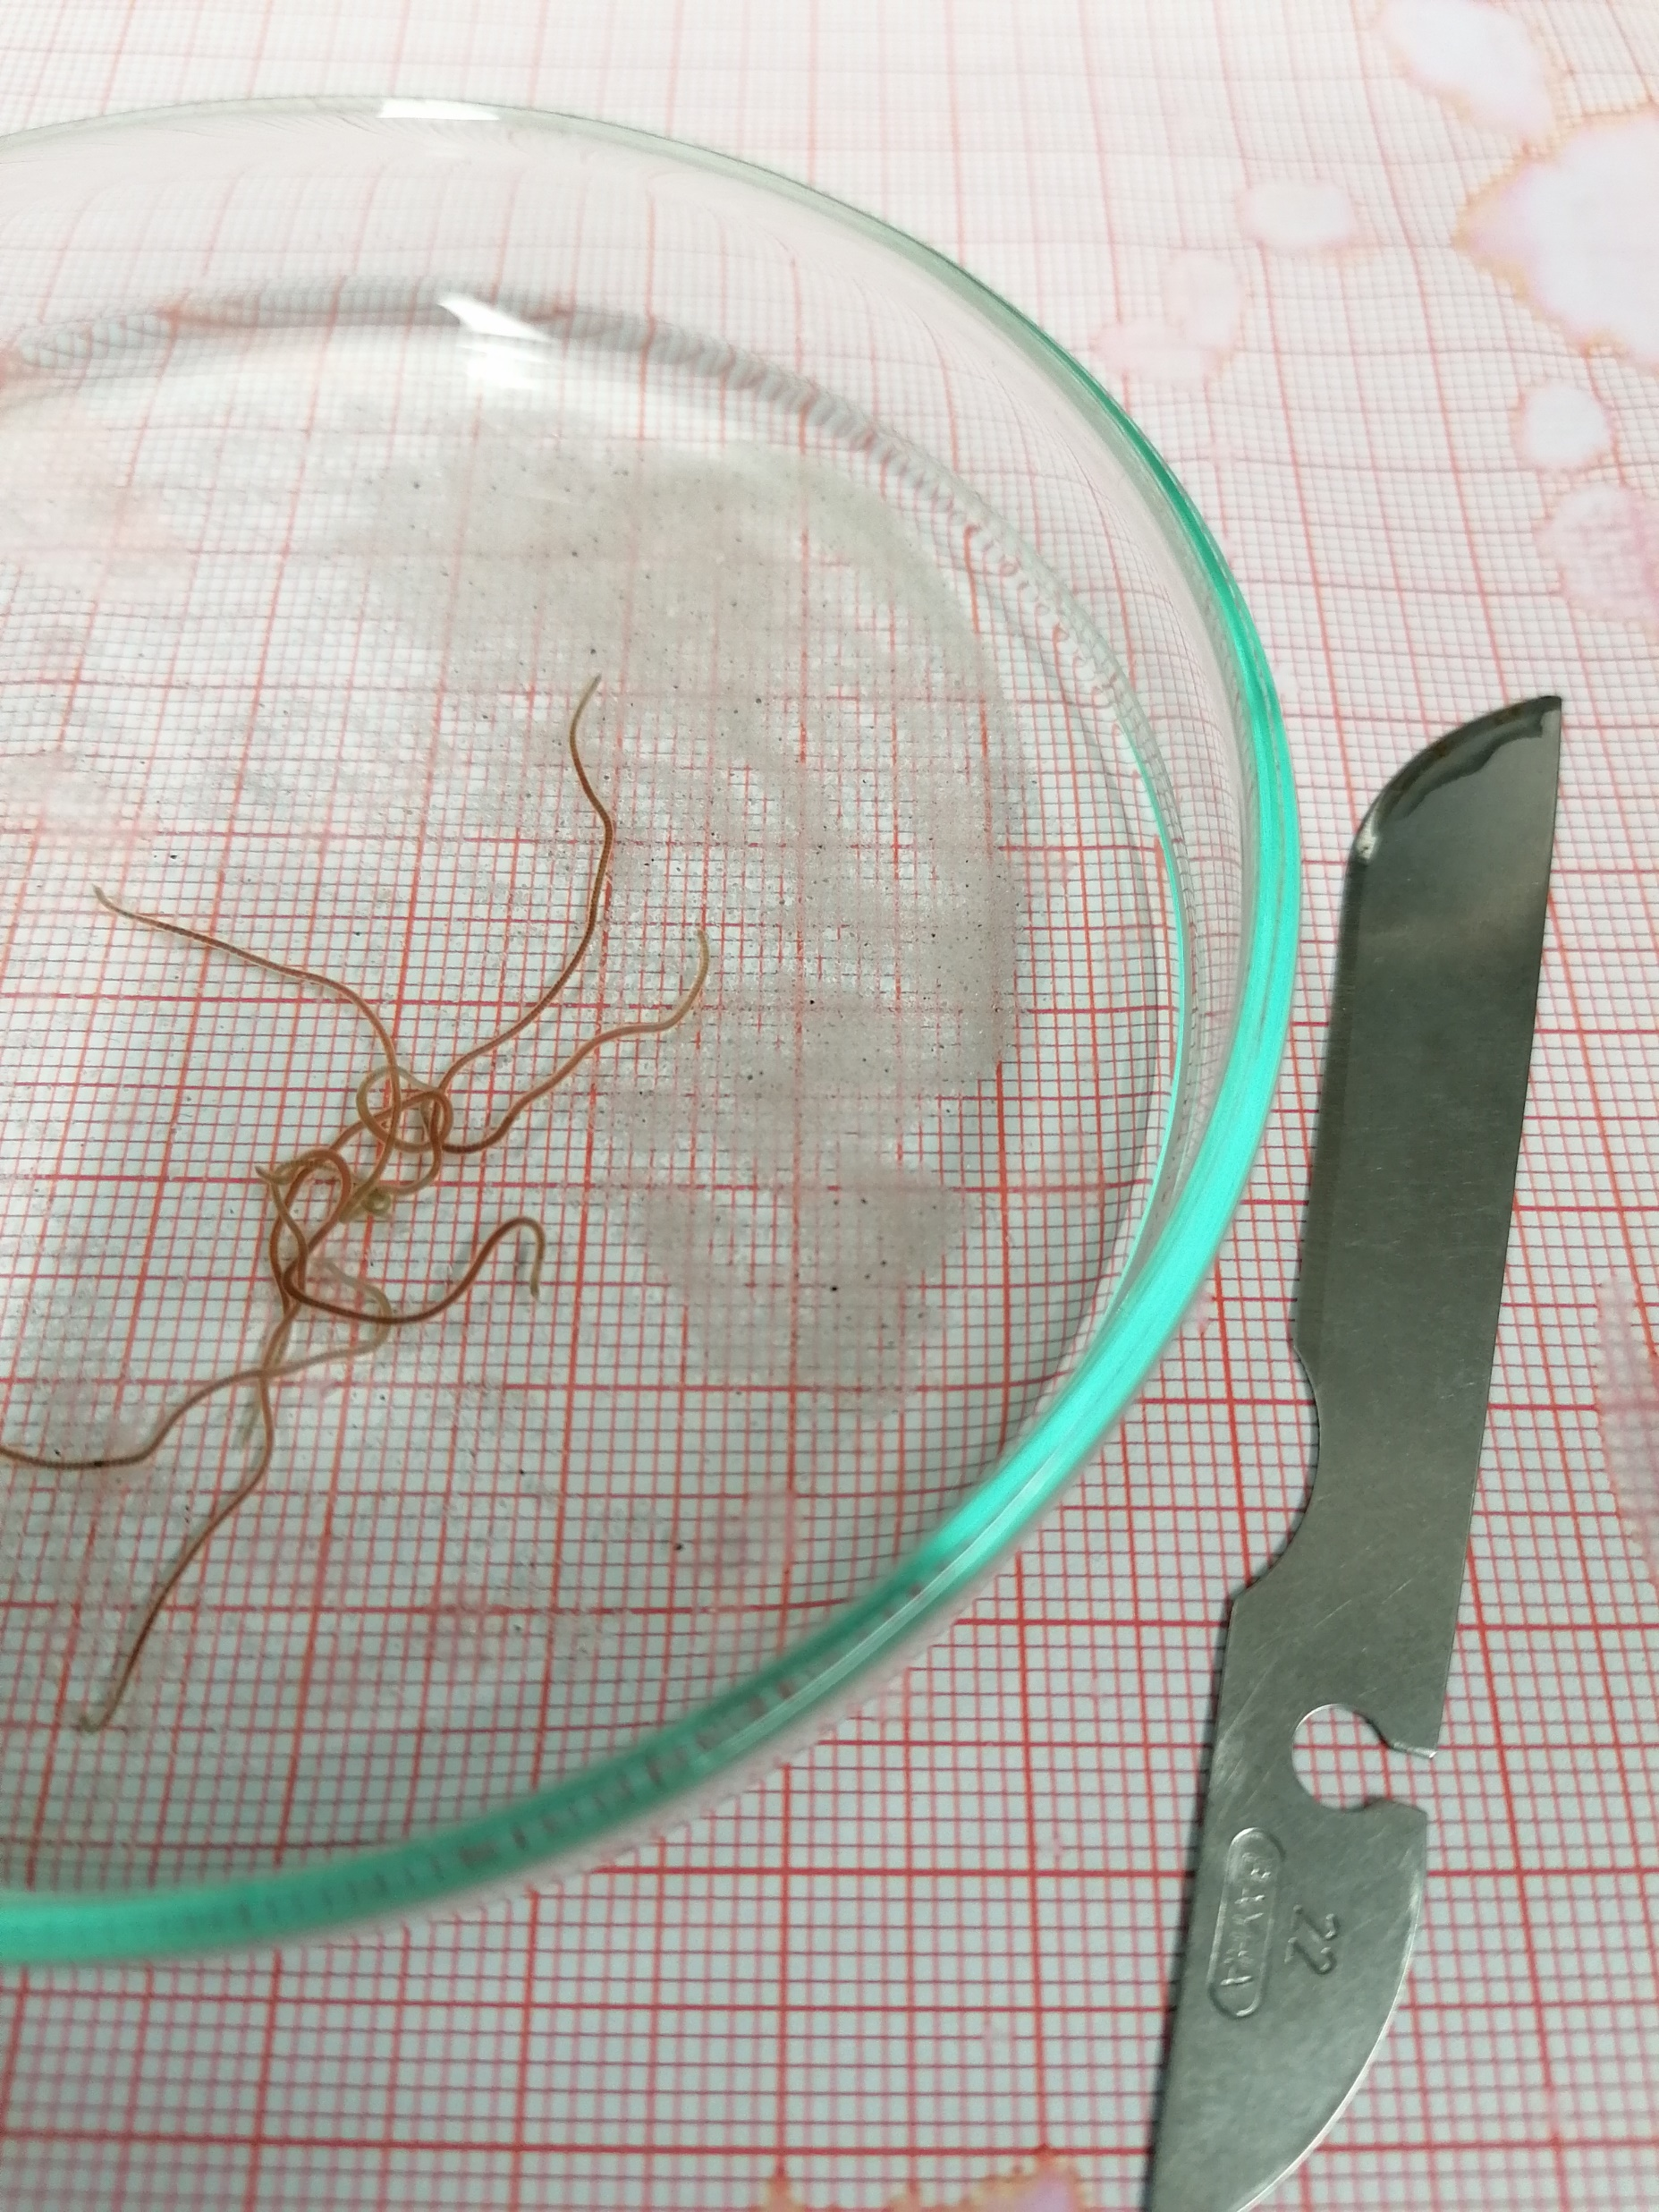
Modellorganismus: Glanzwurm
Wie kommen Glanzwürmer mit MP in Kontakt?
MP mit einer höheren Dichte als Wasser sinkt ab
Biofilmbildung auf MP durch lange Verweilzeit im Wasser → Erhöhung der Dichte → Absinken des MPs
Aufnahme von MP aus Sediment durch unselektives Fressverhalten

Slide 6
Fragestellungen
?
?
?
Unterscheidet sich die Verweilzeit von MP im Darm von Glanzwürmern in Abhängigkeit von der Form?
Hypothese: Die elongierte Form von Fasern könnte eine längere Darmverweilzeit bedingen. Eine längere Darmverweilzeit könnte zu einem erhöhten Auslaugen von zugesetzten Stoffen (Weichmacher, Farbstoffe, Flammschutzmittel) führen, das ein erhöhtes toxisches Risiko für den Organismus darstellt.
Haben MP-Fasern einen chronischen Einfluss auf Glanzwürmer? Inwiefern unterscheiden sich unterschiedliche Polymersorten?

Slide 7
Darmverweilzeit von MP Fasern und Partikeln
Versuchsdurchführung:
Herstellung von Fasern und Partikeln aus fluoreszierendem Polystyrol
Synchronisierung der Versuchsorganismen (= Zuschnitt auf einheitliche Länge, nur Schwanzsegmente werden verwendet)
Regeneration der Organismen (Ausbildung eines neuen Kopfes)
Überführung in Versuchsbecken
Zugabe von MP-Fasern oder MP-Partikeln
Kontrolle: Versuchsbecken ohne MP

Slide 8
Darmverweilzeit von MP Fasern und Partikeln
Versuchsdurchführung:
Fressdauer: 48 Std
Überführung in Becken mit sauberem Wasser ohne Sediment zur Entleerung des Darms
Entnahme von Würmern nach bestimmten Zeitintervallen (t = 0, 1, 2, 3, 4, 5, 6, 8, 10, 12, 24, 48 Std und 1 Woche)
Betäubung und Entfärbung der Würmer
Kontrolle nach Vorhandensein von MP durch Fluoreszenzmikroskop

Slide 9
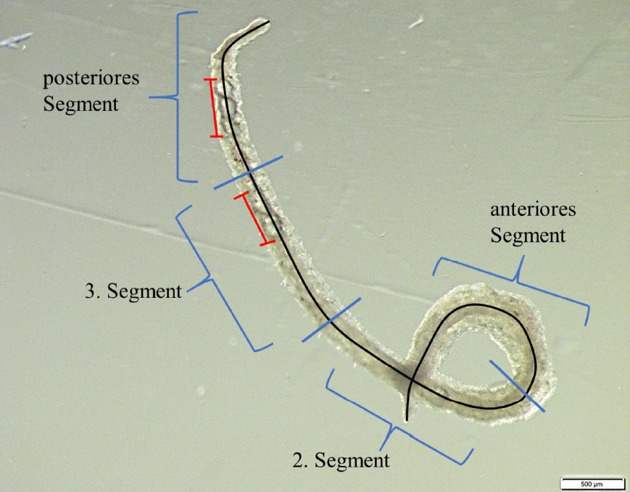
Darmverweilzeit von MP Fasern und Partikeln
Unterteilung in vier Segmente
Untersuchung ob detektiertes MP je nach Zeitintervall vermehrt in bestimmten Segmenten vorkommt
Hypothese: anfangs mehr MP in 1. & 2. Segment später mehr MP in 3. & 4. Segment
Schwanz- segment
Sediment-körner
Kopf-
segment
3. Segment
2. Segment

Slide 10
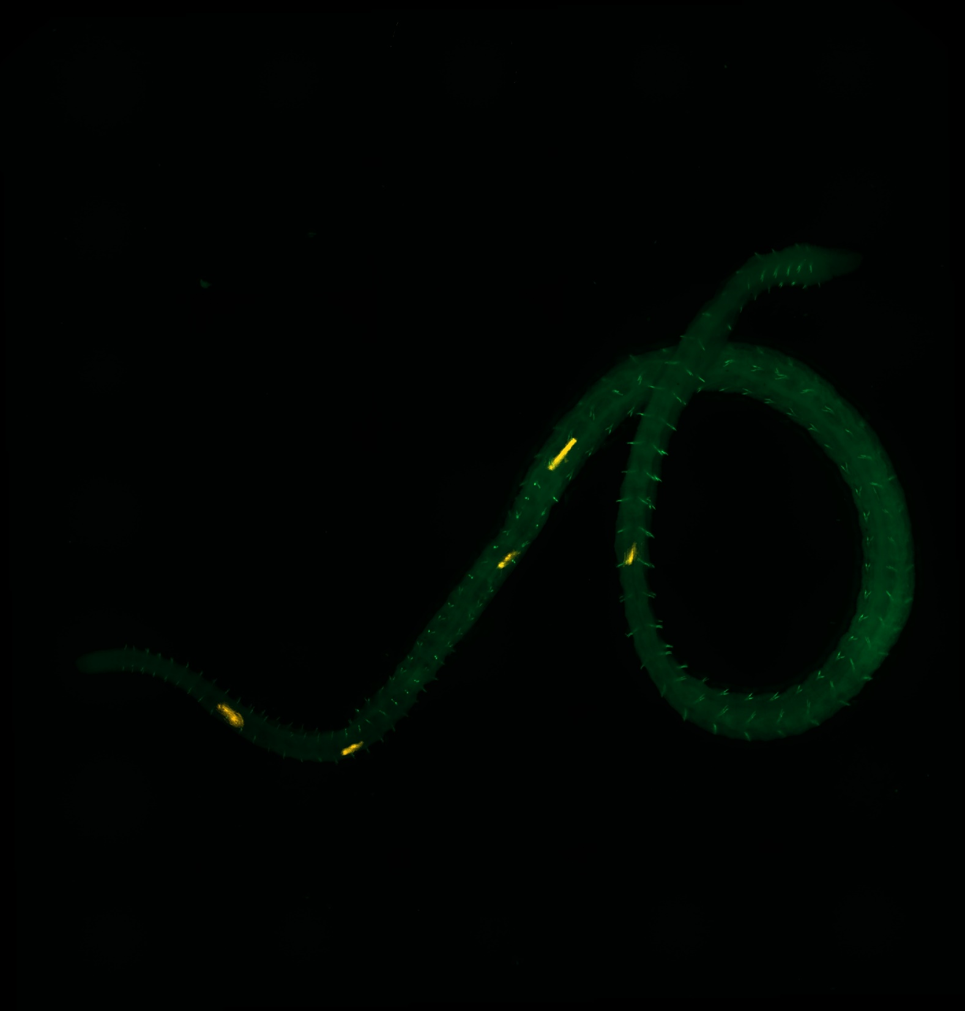
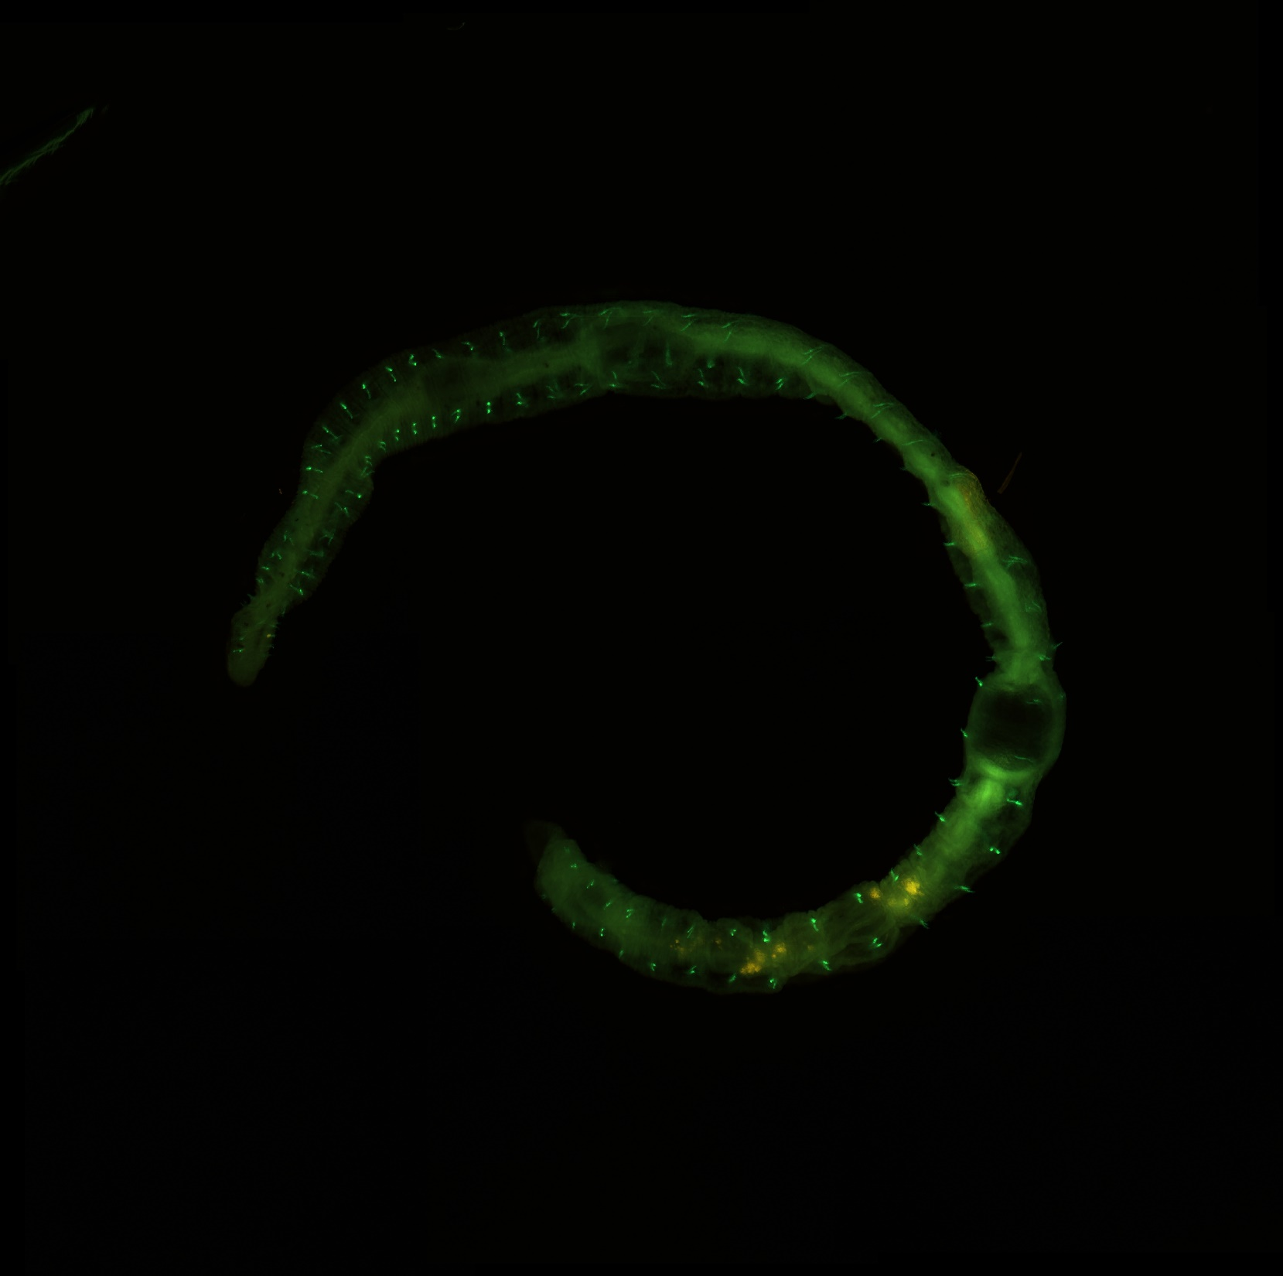
Beobachtungen
Aufnahme von MP Fasern
Aufnahme von MP Partikeln

Slide 11
Fasern
Kontrolle
Fragmente
0 Std
4 Std
8 Std
Abnahme des Darminhaltes

Slide 12
Darmverweilzeit von MP Fasern und Partikeln
Beobachtungen:
Aufnahme von MP-Fasern und MP-Partikeln
Abnahme des Darminhaltes → Ausscheidung hat stattgefunden
kein Trend innerhalb der Segmente zu sehen
kein Unterschied zwischen MP-Fasern und MP-Partikeln zu erkennen
kein Einfluss auf Körperlänge und Verhalten

Slide 13
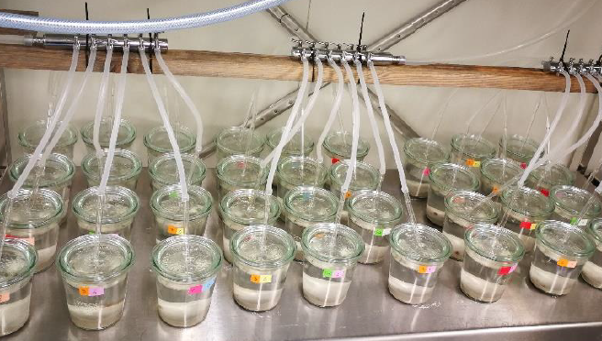
Einfluss unterschiedlicher Polymersorten
Eingesetzte Polymerarten:
synthetisch: PET, PAN
semi-synthetisch: Viskose
natürlich: Baumwolle
→ häufige Verwendung bei Textilien
Versuchsvorbereitungen:
Faserherstellung
Synchronisierung, Regeneration
Überführung in Versuchsbecken
Zugabe von MP
Kontrolle: ohne MP
Versuchsdurchführung:
Laufzeit: 28 Tage
Beobachtung des Verhaltens

Slide 14
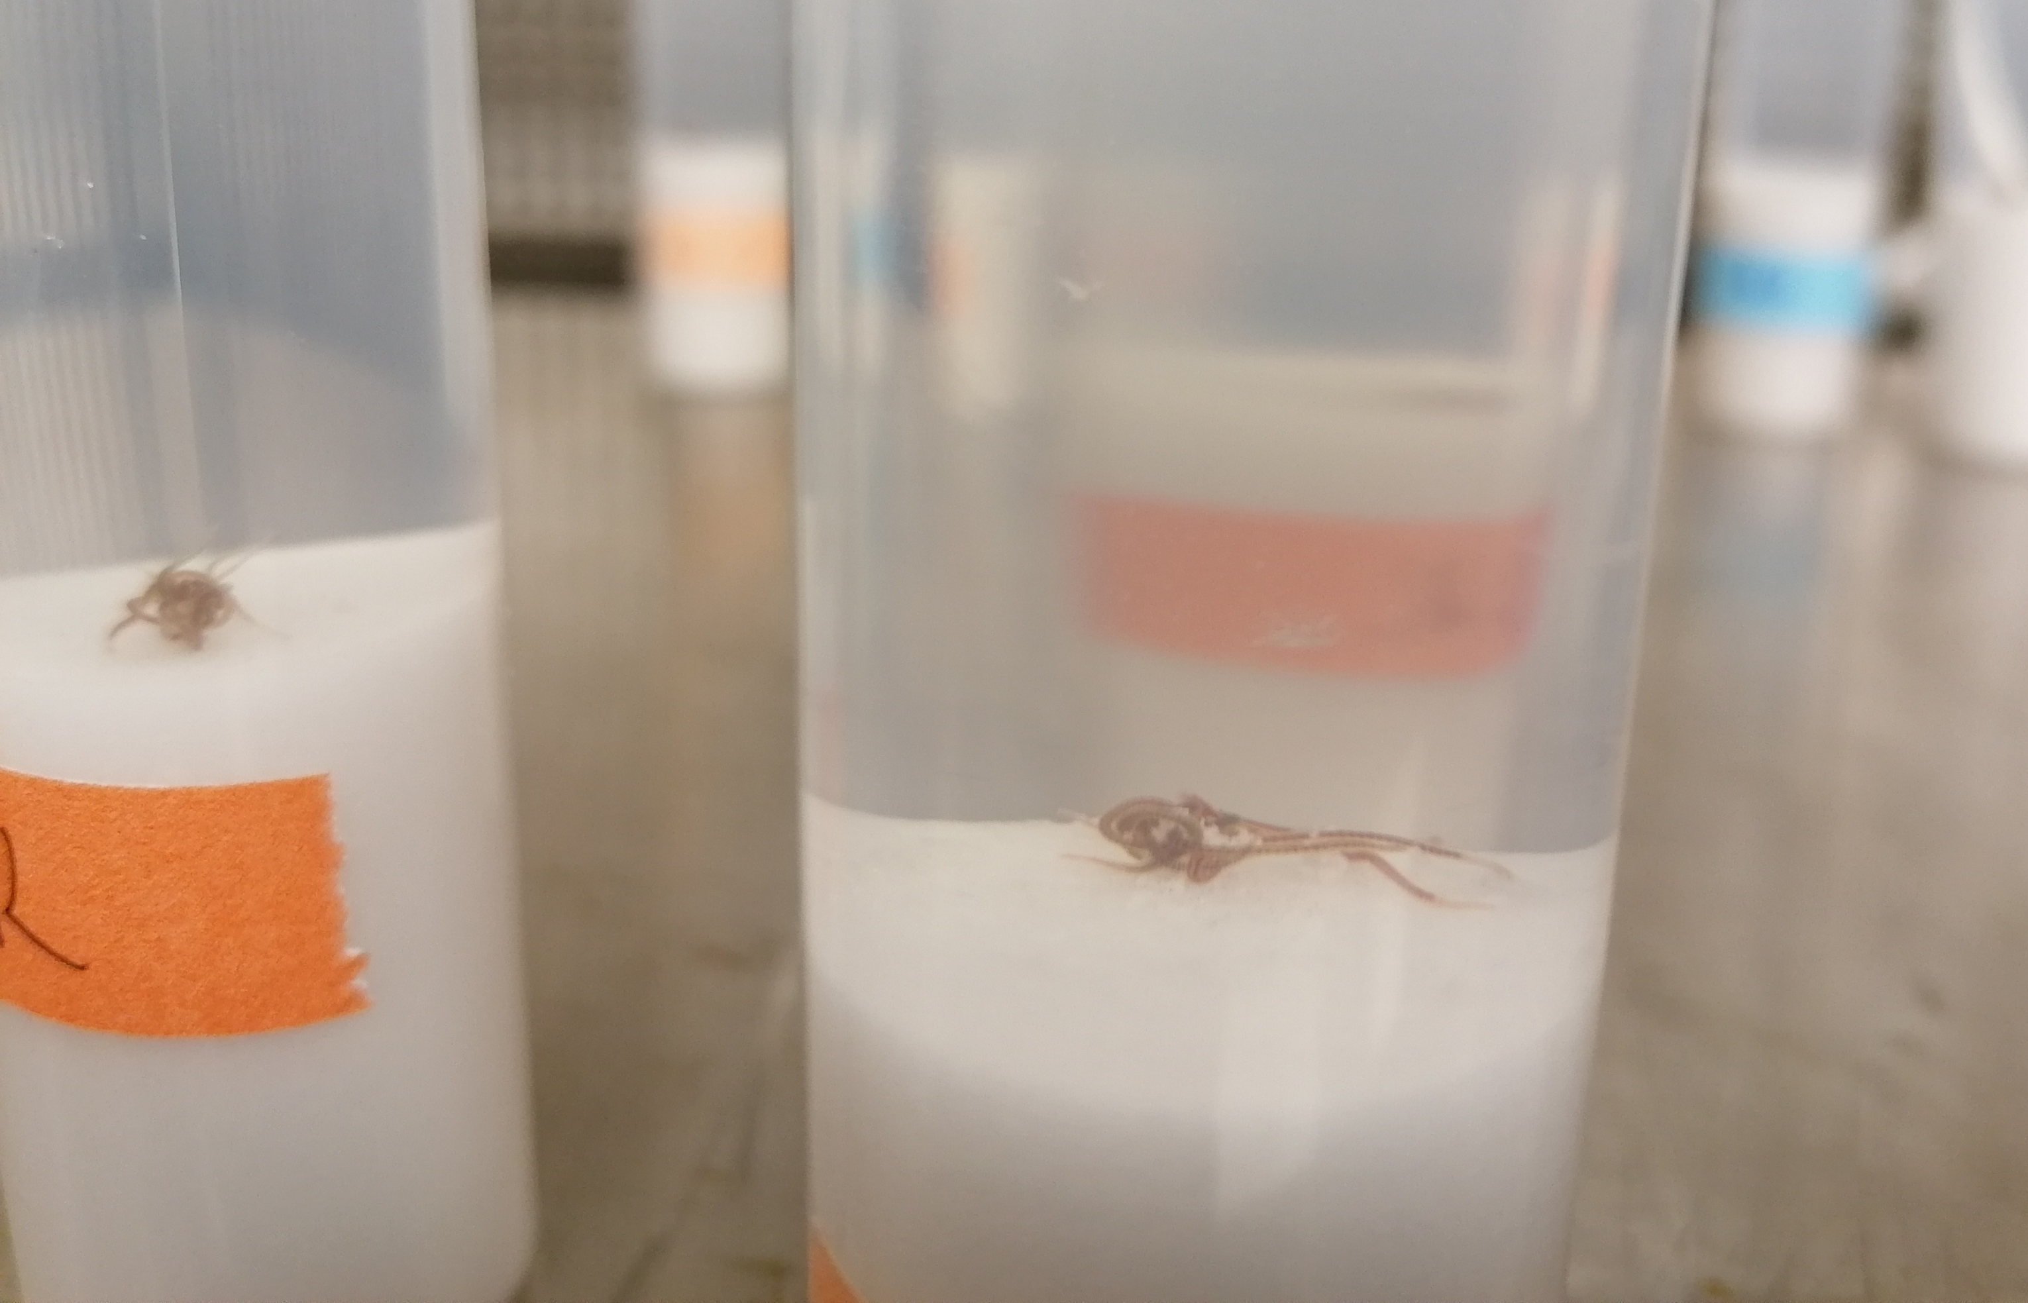
Einfluss unterschiedlicher Polymersorten
Beobachtete Kriterien:
Verhalten: Lichtempfindlichkeit, Motilität, Tendez sich eizugraben, Tendenz sich zusammenzuknäulen
Reproduktion
Mortalität
Biomasse
Körperlänge
zusammengeknäulte Glanzwürmer

Slide 15
Einfluss unterschiedlicher Polymersorten
Ergebnisse:
keine Veränderungen im Verhalten zu erkennen
keine Veränderungen in Reproduktion, Mortalität, Biomasse und Körperlänge im Vergleich zur Kontrollgruppe → keine chronischen Effekte nachweisbar
Aufnahme von Fasern wurde nachgewiesen
mit zunehmender Faserkonzentration wurden mehr Fasern aufgenommen
keine Präferenz zwischen unterschiedlichen Polymersorten

Slide 16
Fazit
Darmverweilzeit MP Fasern/Fragmente:
kein Unterschied erkennbar
Langzeitversuch mit MP-Fasern:
keine chornischen Effekte erkennbar
keine Unterschiede bei unterschiedlichen Polymersorten erkennbar
durch unselektives Fressverhalten, womöglich auch schnelle Ausscheidung von unverdaubarem Material
Ausblick:
Untersuchung der Stresshormone und Energiereserven könnten tiefere Einblick in die Folgen der Aufnahme von MP geben

